Slide 1
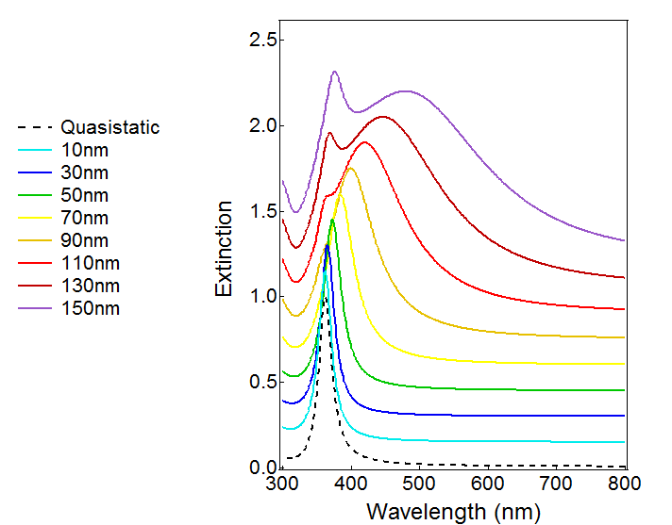
Quadrupole
Dipole

